Slide 1
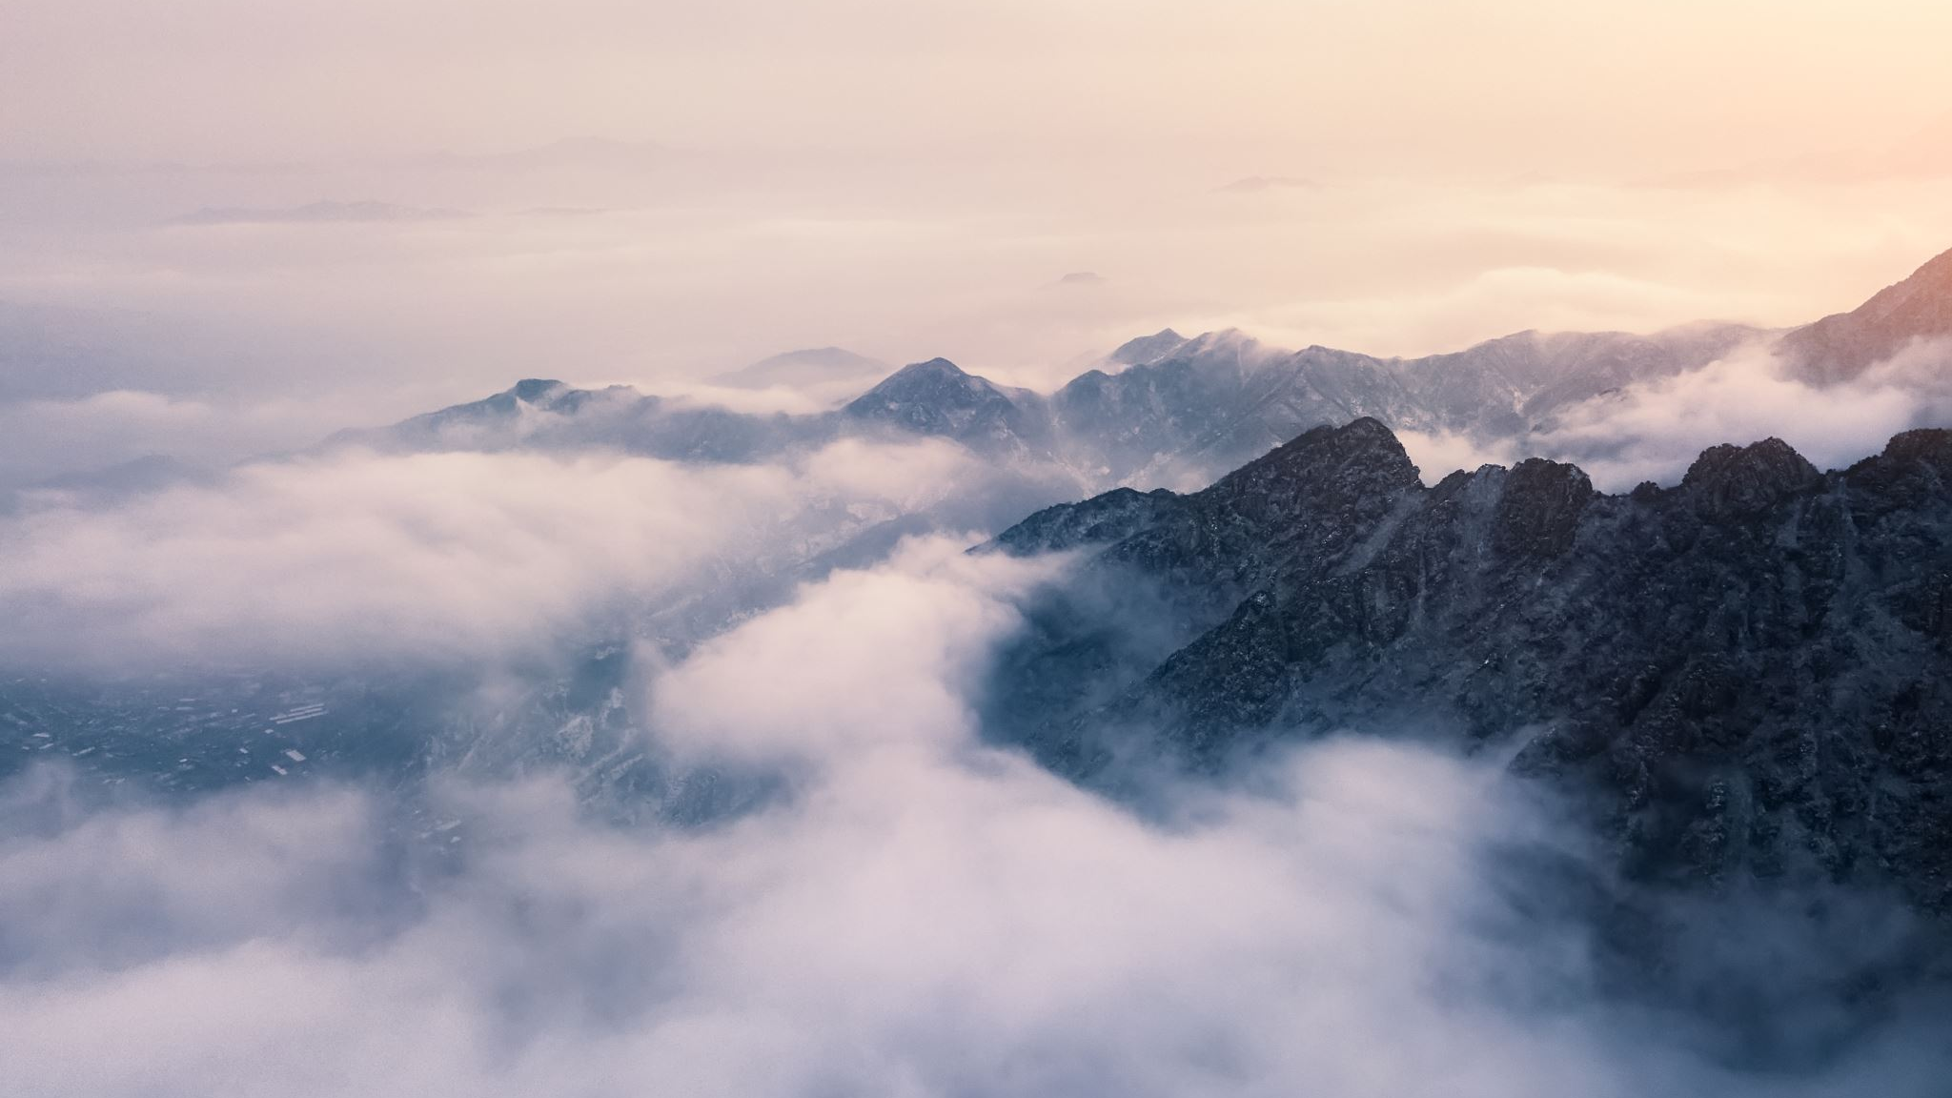
RELAXAČNÍ TECHNIKY
Mgr. Marie Krejčová

Slide 2
RELAXACE
„Relaxace je opakem stresu. Je to stav uvolnění, somatického i psychického. Stejně jako stres je reakcí komplexní. Relaxace je nezbytná pro průběh regenerace. Přirozeně k relaxaci dochází při spánku.“ (Stackeová, 2001).
„Relaxace je metoda, která podporuje fyzický a duševní klid, stejně tak udržuje optimální hladinu klidu nebo napětí z hlediska efektivnosti, tedy ani příliš nízkou, ani příliš vysokou v různých situacích, ve kterých se nalézáme. Je to přirozená schopnost, jejíž využití nám umožňuje účinněji odpočívat a spotřebovávat co nejméně energie.“ (Cungi, Limusin, 2005).
2 roviny: psychická (duševní) & fyzická. Psychická a tělesná relaxace vzájemně propojeny, užívá se proto jak v kinezioterapii (dosažení somatického efektu), tak v psychoterapii.
Základní prvek celého rehabilitačního procesu & nedílná součást reedukace pohybu
Pojem pro:
1.) = stav klidového období mimo pohyb: napětí svalu je na bazální úrovni ovládáno regulačními mechanismy
2.) = proces směřující k tomuto stavu
Dle oblasti rozlišujeme:
1.) relaxace místní: = určitá oblast, kupř. HK
2.) relaxace celková: = celkové snížení napětí svalstva, kdy zároveň dochází k uvolnění tenze duševní

Slide 3
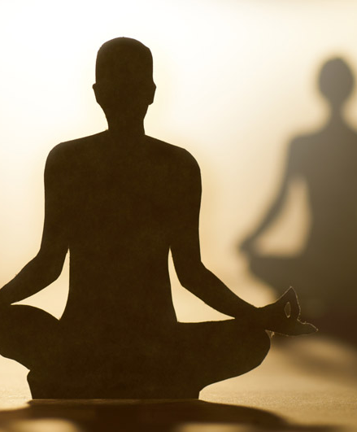
RELAXACE
Není "stav bez aktivity", ale umožněn funkcí inhibičních interneuronů
Stavu lze tedy dosáhnout aktivně a ovlivnit jej tedy zásahem zvenčí
Využíváme změny celkové reaktivity CNS či lokálním využitím reflexních vztahů s inhibičním efektem
Dominantní úlohu v ovládání svalového tonu má LIMBICKÝ SYSTÉM

Slide 4
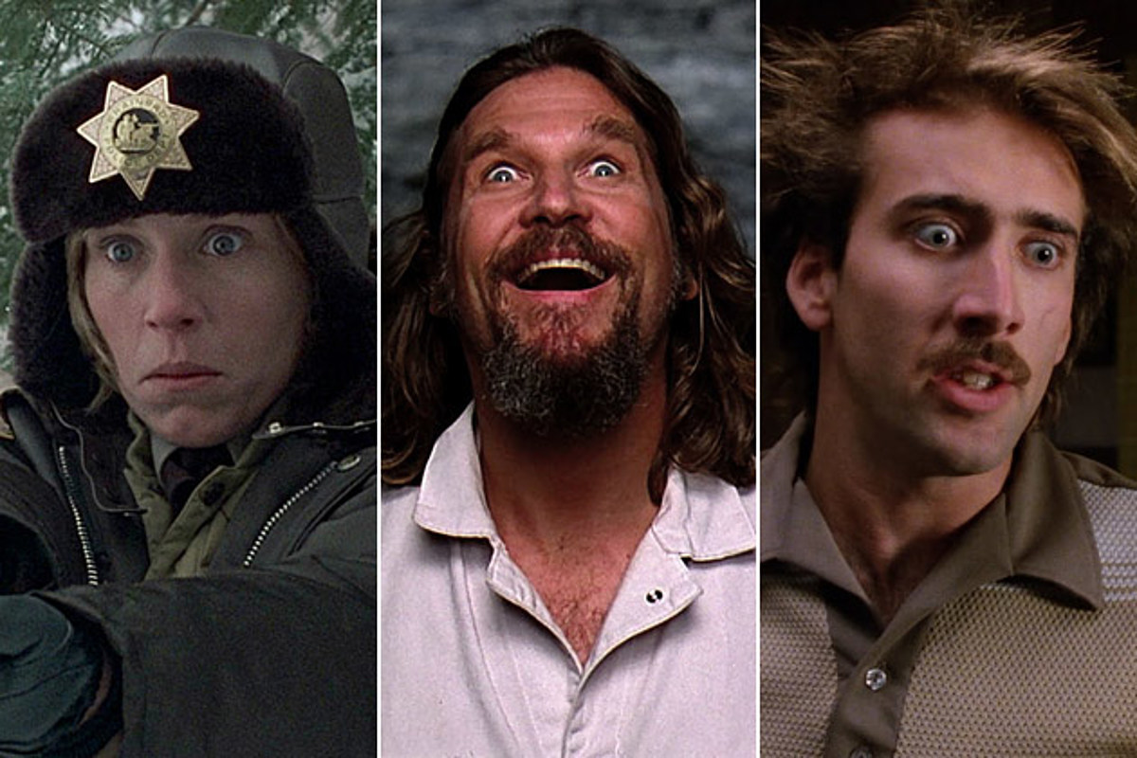
LIMBICKÝ SYSTÉM
Integrace informací z periférie & aktuálního psychického stavu
Spolupodílí se na iniciaci pohybu
Centrum emocí: hodnocení situací, srovnávání s předchozími zkušenostmi
zodpovědný za chování člověka, dlouhodobou paměť a zpracování čichové informace
Funkčně souvisí též s hypotalamem a vegetativním nervovým systémem

Slide 5
REGULACE SVALOVÉHO TONU
Pyramidový & extrapyramidový systém
Cerebellum
Vestibulum
Retikulární formace
Spinální motorický okruh
+ důležitý předpoklad relaxace je ODSTRANĚNÍ NOCICEPČNÍ AFERENTACE

Slide 6
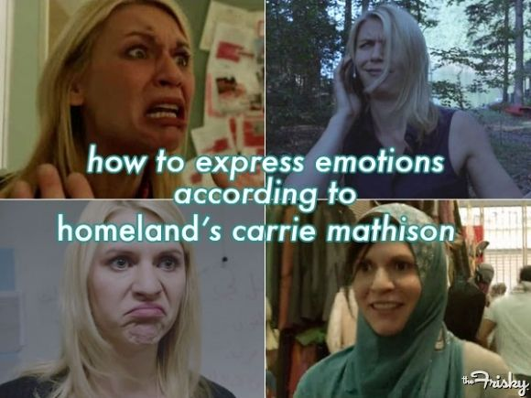
VLIV PSYCHIKY NA FYZICKOU RELAXACI & NAPĚTÍ
BODY AWARENESS = vědomí těla
Prohloubení „vědomí těla“ je považováno za klíčový element terapeutických přístupů MIND-BODY (kupř. jóga, Taichi, Feldenkreisova metoda, Alexandrova metoda, meditace, mentální trénink, dechová terapie).
= pozorné soustředění se na vnitřní pocity, vjemy těla = subjektivní stránka propriocepce a interocepce = cesta k zlepšení somatosenzorického vnímání
Aktuální psychický stav se vždy odráží ve stavu svalového systému: mění se svalový tonus, postura, zvyšuje se nebo snižuje napětí v různých svalových skupinách.

Slide 7
SCHOPNOST RELAXACE
= opak stresu a stav uvolnění somatického i fyzického
Při poruše relaxace na etáži kortiko-subkortikální symptomy:
na EMG je zřetelná spontánní klidová aktivita
přítomen výrazný vliv gama systému: stupeň a rozsah hypertonu je největší vestoje, menší vsedě a nejmenší vleže
svalové skupiny s predilekcí: svalstvo obličeje, extenzory šíje, vzpřimovače trupu v bederní oblasti, svalstvo pánevního dna
Vyšetření schopnosti relaxace:
Aspekčně (celková postura, napětí svalů, pohybové chování), zvýšené napětí svalů? Tedy si upřesníme představu o náchylnosti pacienta k přetížení či poranění.
vyšetření dynamických pohybových stereotypů: plynulost a ekonomičnost pohybu?
provedením pasivních pohybů HK – schopnost se uvolnit? Cítíme odpor?
Pro lepší ozřejmění lze test provést i ve více posturálně obtížných situacích, kupř. dřep. V posturálně obtížnější poloze je náročnější segment izolovaně uvolnit.
Dechový stereotyp?

Slide 8
SCHOPNOST RELAXACE - VYŠETŘENÍ ČITÍ
Somatognozie = vnímání vlastního tělesného schématu.
Pokud pacient nedokáže vnímat své vlastní tělo jako takové, nemůže být schopen ani vnímat, zda je určitý segment relaxovaný, či nikoliv.
Vyšetření jednoduchými klinickými testy, např. požádáme pacienta, aby bez zrakové kontroly ukázal horními končetinami velikost svého chodidla, či šířku ramen (ve vertikální ose).
Statestezie = polohocit
uvedeme končetinu (nebo její část) do určitého postavení s vynecháním zraku, poté vyšetřovaný uvede druhou končetinu do identické polohy.
Kinestezie = pohybocit
provádíme pasivní pohyb končetinou či její části bez zrakové kontroly, poté vyšetřovaný zopakuje identický pohyb druhou končetinou, tentokrát se zrakovou kontrolou.
Klinické testy nám ozřejmí, v jaké míře jedinec vnímá své tělesné schéma a dokáže své tělo ovládat.
„Kvalita vnímání senzitivních funkcí do značné míry ovlivňuje i kvalitu naší motoriky.“ (P. Kolář)

Slide 9
TECHNIKY RELAXACE INDIKACE
Mírnění bolestí včetně např. bolestí hlavy (tenzních i migrenózních)
Vertebrogenní algický sy, esenciální HTN, kardiaci, fantomové bolesti
Chronická poškození: narušeno hojení - urychlení procesu
Menstruační potíže, těhotenské problémy a součást přípravy k porodu
Burn-out (syndrom vyhoření), deprese, úzkostné stavy
Poruchy pozornosti a hyperaktivita u dětí (v kombinaci s tělesným cvičením)
Poruchy spánku
Onkologičtí pacienti: zvýšení subjektivní kvality života
Násilí vůči dětem (léčba prchlivých rodičů), patologické hráčství (součást léčby a prevence)
KI: schizofrenie, epilepsie, KI jednotlivých FT

Slide 10
RELAXACE - PŘEHLED TECHNIK DLE ROZSAHU
1.) LOKÁLNÍ RELAXACE
Využití principu reciproční inhibice, případně dalších inhibičních jevů
Kupř. PROM: zejména kyvadlového rázu: manuálně pumping dle Briskerové, závěsy, houpání
Využití inhibičního působení exspiria
2.) CELKOVÁ RELAXACE
Spontánní relaxace
Autogenní trénink
Progresivní relaxace
Canisterapie, hypnóza, muzikoterapie, aromaterapie
Prostředky FT: AVS, celková hydroterapie, masáž
Využití bio-feedbacku k relaxaci
Jóga v relaxaci
Meditace
Feldenkraisova metoda
Alexandrova metoda

Slide 11
RELAXACE PŘEHLED TECHNIK DLE ZPŮSOBU ZAMĚŘENÍ (dle Žáčkové)
1.) PSYCHOFYZICKÁ RELAXACE:
jedná se o relaxační cvičení zaměřená na nácvik svalového uvolnění, pocity tíhy a tepla, ovládnutí dechu, sledování srdeční frekvence, kupř. Schulzův autogenní trénink, jóga nidru
2.) FYZIOLOGICKÁ RELAXACE:
a) aktivní – založené na aktivním střídání napětí a uvolnění svalů – např. Jacobsonova progresivní relaxace. Řadíme sem i cvičení kinetická, s pomalým prováděním pohybu a uvolňováním jednotlivých svalových skupin – např.jóga, strečink
b) pasivní – provádíme pomocí druhé osoby – např. masáže.
3.) DECHOVÁ CVIČENÍ:
a) statická, která se soustřeďují na pozorování dechu při relaxacích a na nácvik jednotlivých typů dýchání
b) dynamická, kde je sledování dechu spojené s pomalým pohybem, např. jóga.
4.) CVIČENÍ ZAMĚŘENÁ NA VNÍMÁNÍ TĚLA:
Alexandrova metoda, Feldenkraisova metoda
5.) RŮZNÉ DOPLŇKOVÉ METODY:
muzikoterapie, aromaterapie, tvůrčí představivost apod.
Součástí relaxačních cvičení bývá mimo svalového uvolnění též tzv. imaginace, představy, které nám pomáhají prohloubit duševní, vnitřní klid. Mívají příjemný, uklidňující obsah. Jde v podstatě o cíleně zaměřené snění. Imaginace tak podporují i schopnost soustředění, schopnost zaměřit se na určitou představu, tedy koncentraci.

Slide 12
SPONTÁNNÍ RELAXACE
= vědomé snížení aferentní signalizace & eferentních projevů:
Minimalizace motorických funkcí (setrvání v tělesném klidu)
Minimalizace psychických funkcí ("pustit vše z hlavy")
Minimalizace somatických vjemů (tepelná pohoda, snížení akustických & optických signálů, vyloučení nároků na posturální činnost = LZ, střední postavení kloubů = snížení propriocepce)
Schopnost je individuálně odlišná (psychická konstituce + aktuální somatopsychická kondice: stres, únava, motivace)

Slide 13
SCHULTZŮV AUTOGENNÍ TRÉNINK (SAT)
po 1. světové válce jej vypracoval německý neurolog a psychiatr prof. Dr. Johann Heinrich Schultz (1884 – 1970)
= metoda koncentrativního sebeuvolnění: nácvik relaxace + nácvik sebeovládání a sebeprožívání
= práce s mentální, vegetativní & somatickou složkou zároveň:
Ovládnutím jedné sféry působíme i na obě zbývající.
Nejjednodušší cesta vede přes ovládnutí oblasti motorické – svalové, reflexně tak ovlivníme i relaxování vegetativní oblasti (jinak autonomní) a zpětně oblast psychickou
= vypracování podmíněného reflexního spojení mezi slovem navozeným pocitem tíže a tepla & relaxací svalu
Relaxace chápána jako stav vnitřního duševního soustředění při maximálním tělesném uvolnění.
Podmínkou relaxace je odpoutání se od vlivu vnějších podnětů. NE snažit se zbavit se myšlenek a obrazů, které přirozeně vyvstávají, ale spíše se na ně koukat jako nestranný pozorovatel a nechat je volně odplynout, až „myšlenková prázdnota“.
Využití mimovolních mechanismů tzv. ideoplazie (jevy ideomotorické, ideovegetativní, ideoemotivní.)
úkaz, kdy velmi živé myšlenky a pevné představy mají tendenci se v reálných mezích uskutečňovat (podvědomě)
např. představa běhu způsobí zvýšení TK, SF & zvýšení tonu svalových vláken; představa jídla způsobí reakci trávicích orgánů

Slide 14
SAT
Přesouvání pocitu tíže = postupné uvolňování napětí v pohybovém systému = pozitivní ovlivňování autonomních funkcí
První tři formule terapie (tíha, teplo, klidný dech) spolu s formulí klidu jsou nejdůležitější a také nejsnazší.
Pocit tíhy vzniká při uvolnění svalů a pocit tepla při vazodilataci.
Pro regeneraci psychických sil, k zlepšení psychosomatických reakcí
Podmínky:
motivace, poloha těla umožňující co největší relaxaci svalstva, zavření očí (vyloučení zrakových podnětů), vhodná místnost (teplota)

Slide 15
AUTOGENNÍ TRÉNINK PŘÍKLAD CVIČENÍ (6 ČÁSTÍ) V PRVNÍ ÚROVNI
Navození pocitu tíže
Navození pocitu tepla
Vjem pravidelného rytmu srdce
Sledování pravidelnosti dechu
Procítění břišních orgánů (kupř. Břicho je teplé.)
Zaměření na oblast hlavy (kupř. Čelo je příjemně chladné)

Slide 16
SCHULTZŮV AUTOGENNÍ TRÉNINK
Dělíme na 3 úrovně
1.) První úroveň: = postupném navození šesti pocitů:
A) pocitu tíže těla „pravá ruka je těžká“
B) pocitu příjemného tepla v končetinách
C) koncentrace na dech: pocit harmonického a klidného dýchání
D) pocit pravidelné srdeční činnosti
E) pocit tepla v oblasti solar plexus (příjemné teplo uvnitř těla)
F) pocit příjemně chladného čela
2.) Druhá úroveň: = pracuje s více složkami – cílem procesu je tzv. stenizace a aktivizace
vytváření individuálních formulek, které myjí být kladné, jasné. Např.: „Jsem energický a rozhodný“.
formulky jsou zaměřeny na odstraňování konkrétních obtíží nebo mohou napomáhat dosažení žádoucích vlastností
Stenizace: Pracuje se třemi centry: spodní pánevní, střední trupové a horní hlavové. Výsledkem je posílení a vyrovnání ega spolu se schopností chladného uvažování a rozhodování
Aktivace: = sebrání vnitřních sil a jejich zaměření žádoucím směrem
3.) Třetí úroveň: = pracuje výhradně s psychickými procesy, vede k sebepoznání, ozdravění a zdokonalení sebe sama. Pacient by měl být v této úrovni schopen komunikovat i se svým nevědomím.
cílené vizualizace: cílem je dobrat se hlubších mechanismů vědomé i nevědomé oblasti duševna a působit tak na jeho zlepšení – ozdravění a zdokonalení.
Pozn.: Od druhé úrovně nepracujeme pouze s relaxací, ale i duševními procesy, třetí úroveň zahrnuje i nevědomé procesy.

Slide 17
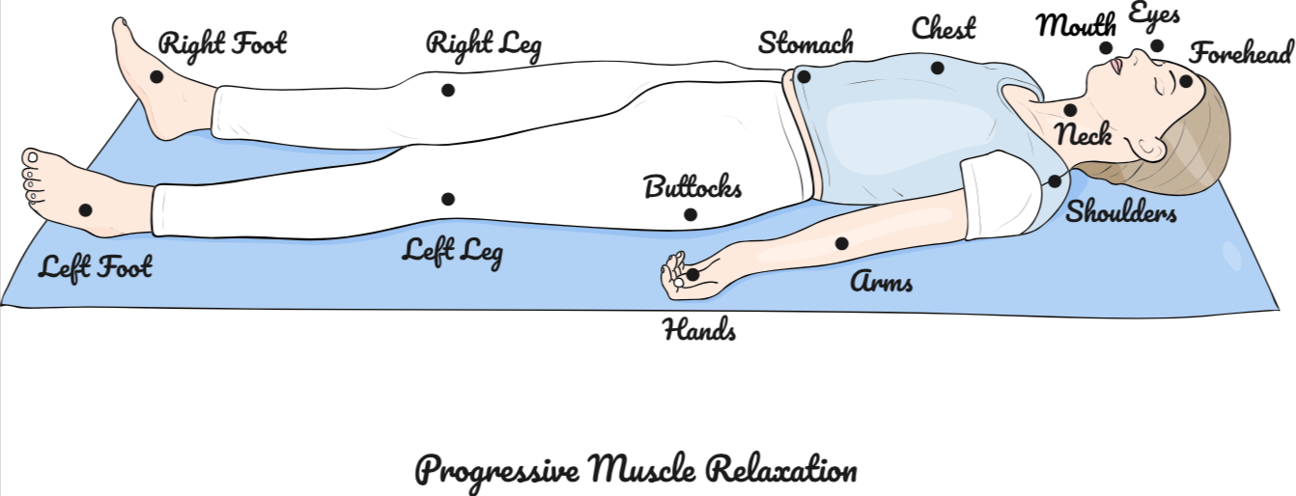
PROGRESIVNÍ RELAXACE (E. JACOBSON)
= vypěstování schopnosti vnímat & rozlišit jemné rozdíly napětí vlastního svalstva
= schopnost úmyslně uvolňovat fyzické i psychické napětí
Využití principu NÁSLEDNÉ INDUKCE
1. úroveň: Izometrická kontrakce určité skupiny svalů za níž následuje relaxace (1 cyklus trvá cca 1 minutu) & nutné uvědomění si této změny (tenze & relaxace ve svalu)
Postup od periferie k pletencům
2. úroveň: Cílem je zjemňování schopnosti volního útlumu svalového napětí ve svalech při ADL se schopností diferencovaného útlumu
3. úroveň: uvědomění si tenzí v běžném životě + jejich eliminace

Slide 18
PROGRESIVNÍ RELAXACE (E. JACOBSON)
Jacobson dbal na schopnost somatognozie ( = jeden ze základních stavebních kamenů své metody)
pravidlo přímé úměrnosti: čím větší kontrakce, tím větší relaxace by měla následovat.
provázanost mezi svalovým napětím a psychickým stresem
Pozitivní vliv na: depresi, úzkost, kvalitu spánku, snížení stresu & únavy
důležité je naučit se rozlišovat pocit tenze od pocitů tahů, tlaku a bolesti
Nácvik kontrakce svalů pro zprostředkování pocitu napětí v příslušných svalech. Po nabytí základní praxe by měl člověk ihned začít s uvolněním svalů, bez předchozího napínání. To proto, aby se nevytvořil návyk, že relaxaci vždy předchází tenze.

Slide 19
JACOBSON KONKRÉTNÍ CVIČENÍ 1
Postupně si uvědomujeme jednotlivé svalové skupiny, na 5 až 7 vteřin je mírně napínáme a dalších 30 až 40 vteřin je necháme se uvolňovat. Napětí spojíme s nádechem nebo i s krátkou zádrží dechu, uvolnění zahájíme výdechem.
Zatneme lehce pravou ruku v pěst, čímž napínáme svaly předloktí, uvědomíme si na 5 až 7 vteřin napětí a 30 až 40 vteřin necháme předloktí a dlaň se uvolňovat.
Mírně nadzdvihneme pravé předloktí, čímž se aktivuje pravý biceps, uvědomíme si na 5 až 7 vteřin napětí a 30 až 40 vteřin necháme biceps se uvolňovat.
Zatneme lehce levou ruku v pěst, čímž napínáme svaly předloktí, uvědomujeme si na 5 až 7 vteřin napětí a 30 až 40 vteřin necháme předloktí a dlaň se uvolňovat.
Mírně nadzdvihneme levé předloktí, čímž se aktivuje levý biceps, uvědomujeme si na 5 až 7 vteřin napětí a 30 až 40 vteřin necháme biceps se uvolňovat.
Zdviháme obočí, tím napínáme sval v oblasti čela, uvědomujeme si na 5 až 7 vteřin napětí a 30 až 40 vteřin necháme čelo se uvolňovat.
Aktivujeme svaly v horní části tváří a kolem nosu, uvědomujeme si na 5 až 7 vteřin napětí a 30 až 40 vteřin je necháme se uvolňovat.

Slide 20
JACOBSON KONKRÉTNÍ CVIČENÍ 2
Aktivujeme svaly v dolní části tváří a čelist, uvědomujeme si na 5 až 7 vteřin napětí a 30 až 40 vteřin je necháme se uvolňovat.
Mírně napneme svaly krku a šíje, uvědomujeme si na 5 až 7 vteřin napětí a 30 až 40 vteřin je necháme se uvolňovat.
Napneme svaly hrudníku, uvědomujeme si na 5 až 7 vteřin napětí a 30 až 40 vteřin je necháme se uvolňovat.
Napneme svaly břicha, uvědomujeme si na 5 až 7 vteřin napětí a 30 až 40 vteřin je necháme se uvolňovat.
Napneme svaly pravého stehna, uvědomujeme si na 5 až 7 vteřin napětí a 30 až 40 vteřin je necháme se uvolňovat.
Pohneme špičku pravé nohy směrem k hlavě, tím se aktivují svaly na přední straně podkolení, uvědomujeme si na 5 až 7 vteřin napětí a 30 až 40 vteřin je necháme se uvolňovat.
Pohneme špičku pravé nohy směrem od hlavy, tím se aktivují svaly na zadní straně lýtka, uvědomujeme si na 5 až 7 vteřin napětí a 30 až 40 vteřin je necháme se uvolňovat.
Napneme svaly levého stehna, uvědomujeme si na 5 až 7 vteřin napětí a 30 až 40 vteřin je necháme se uvolňovat.

Slide 21
JACOBSON KONKRÉTNÍ CVIČENÍ 3
Propneme špičku levé nohy směrem k hlavě, tím se aktivují svaly na přední straně podkolení, uvědomujeme si na 5 až 7 vteřin napětí a 30 až 40 vteřin je necháme se uvolňovat.
Propneme trochu špičku levé nohy směrem od hlavy, tím se aktivují svaly na zadní straně lýtka, uvědomujeme si na 5 až 7 vteřin napětí a 30 až 40 vteřin je necháme se uvolňovat.
Pak v duchu ještě jednou krátce projdeme všech 16 svalových skupin (1. pravá ruka a předloktí, 2. pravý biceps, 3. levá ruka a předloktí, 4. levý biceps, 5. horní část obličeje 6. střední část obličeje, 7. dolní část obličeje, 8. krk, 9. hrudník, 10. břicho, 11. pravé stehno, 12. pravé podkolení, 13. pravé lýtko, 14. levé stehno, 15. levé podkolení a 16. levé lýtko). Ubezpečíme se, že všechny svalové skupiny jsou uvolněné.
Pak zůstaneme asi minutu v příjemné celkové relaxaci.
Na závěr počítáme od 4 do 1. Na 4 pohneme dlaněmi a chodidly, na 3 ohneme lokty a kolena, na 2 pohneme krkem a hlavou a na 1 otevřeme oči.
Poznámka: zkracování cvičení: Ten, kdo zvládl uvědomování si a uvolňování 16 svalových skupin za pomoci pohybu, může pokračovat v praktikování, aniž by se pohyboval.

Slide 22
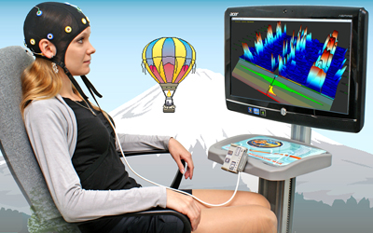
BIO-FEEDBACK PRO RELAXACI
Relaxace svalové skupiny + zároveň snímání a signalizování bioelektrické aktivity
Využití u trvalého hypertonu, kupř. v oblasti mimického a šíjového svalstva
Stres může být jednou z příčin funkčních poruch (hypertonie, bolest hlavy, úzkost).
Využití u pacientů, kteří se po stresové situaci nedokáží tak rychle uvolnit jako ostatní populace.
Studie: Cinderellův myofeedback (elektrody a zpětnovazebná jednotka). Subjekty nosily tento přístroj pod oblečením během své pracovní doby. Zpětná vazba byla poskytnuta vibracemi a jemným zvukem v případě nedostatečné svalové relaxace. Využívání myofeedbacku po dobu čtyř týdnů v pracovní skupině s obtížemi v krční a pletencové oblasti výrazně snížil intenzitu bolesti a změnily se vzory svalové aktivace (horní trapéz).
Inkontinence moči: problém se správnou funkcí svalů PD (hypertonus či hypotonus). Pacienti běžné cviky jako Kegelovo cvičení nezvládají, a často nevědomě svůj stav zhoršují nesprávným cvičením. Nutný i nácvik koordinovaného stahu a relaxace svalů PD. Bez zpětné vazby není toto možné docílit.

Slide 23
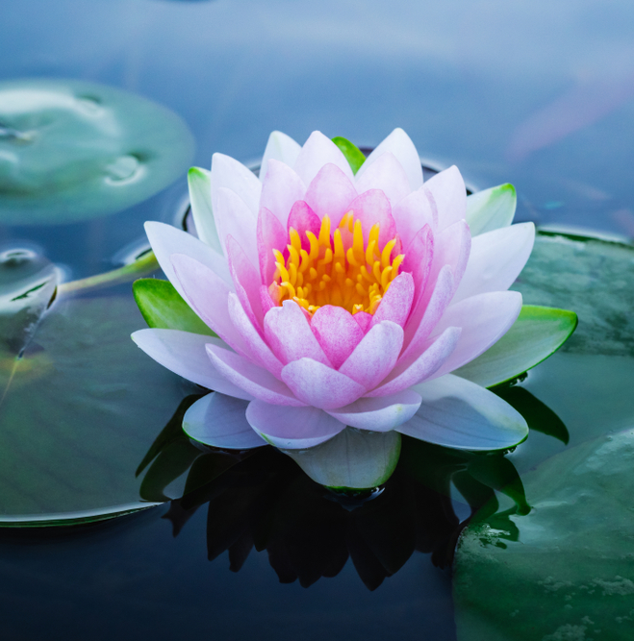
JÓGA V RELAXACI
Relaxační polohy = všechny ásany hathajógy
Spojení těla & mysli = BODYMIND (nedá se to od sebe oddělit)
Cílovým stavem jógového cvičení je bez úsilí a nehybně spočinout v ásaně, kdy ustanou veškeré pohyby těla, dochází k harmonizaci minimálních vegetativních pochodů a mysl se zaobírá meditací
Působení jógy lze rozlišit na preventivní, terapeutické a podpůrné
Jóga zahrnuje techniky jako je: strečink, výdrž v pozicích a přechody mezi nimi, dechová a relaxační cvičení a meditaci
relaxace pomocí jógy je spojena se signifikantním vzestupem tonu parasympatiku
U většiny ásan nutná aktivace posturálního svalstva = částečná (nikoliv celková) relaxace:
Pomáhá tělo připravit, abychom se mohli věnovat práci pro ztišení mysli - meditaci
Typické relaxační polohy:
"poloha mrtvoly" - v LZ, dlaně vzhůru, dolní končetiny na šířku pánve, volně v mírné zevní rotaci
"tygří pozice" - v LB
"lotosový květ" - vsedě
Na čtyřech: rovná záda + "rozdýchání břicha"
Turecký sed: rovná záda + snažíme se zadržet smích (příp. vypodložit zadek)
Hrudní dech: sed na patách, ruce v 90° dorziflexi s oporou na DKK před kolenem

Slide 24
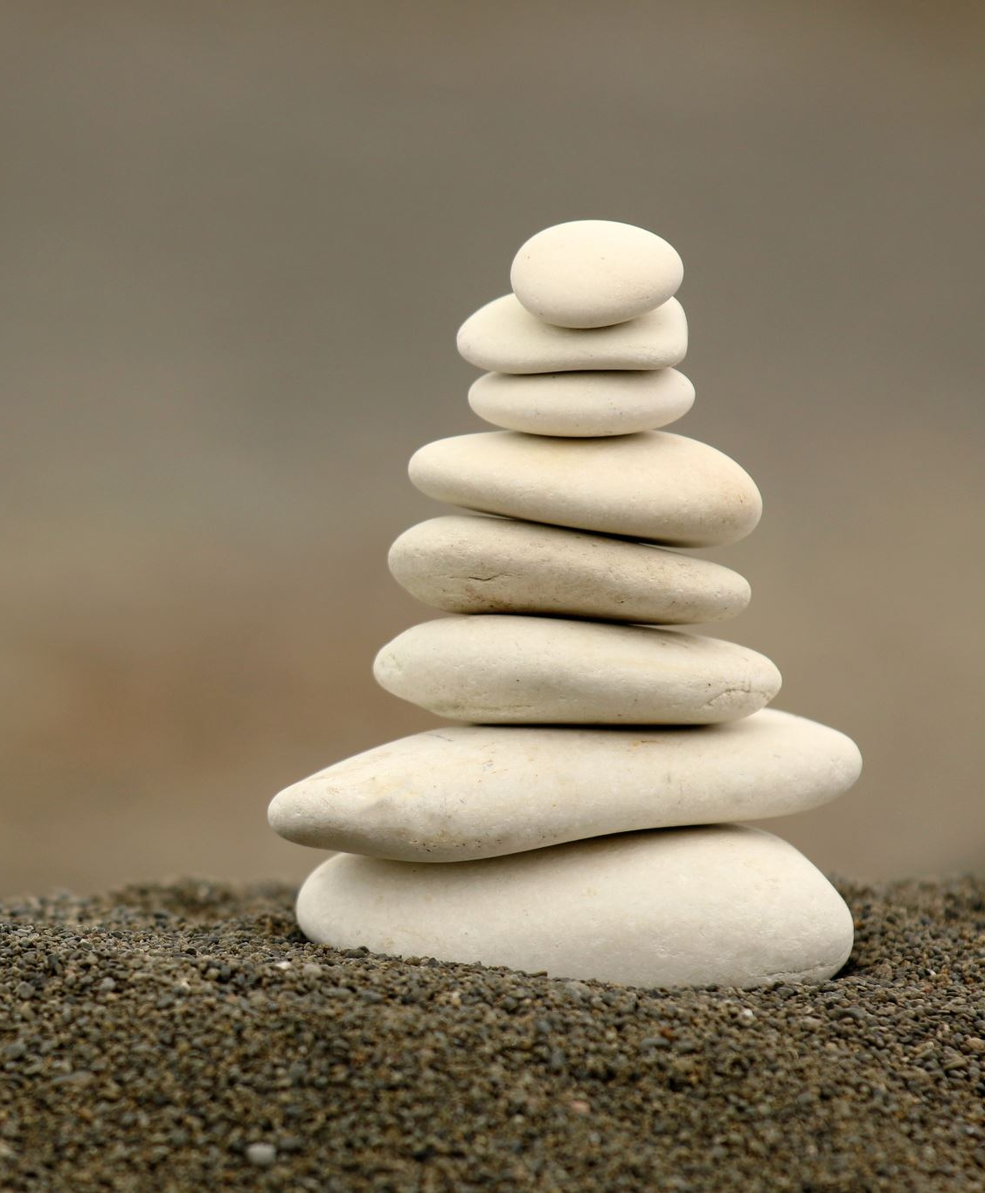
KONKRÉTNÍ CVIKY V JÓZE - POSTUP CVIČENÍ
Předběžné uvolnění
Předsevzetí
Uvědomování si částí těla a jejich uvolnění
Vnímání dechu
Relaxační představy
Předsevzetí
Pozvolný závěr

Slide 25
JÓGA KONKRÉTNÍ CVIKY
Uvědomování si části těla a jejich uvolňování
Uvědomování si celého těla a jeho uvolňování
Vnímání dechu
Relaxační představy:
klidné moře rozlévající se do daleka...
klidné moře, pták vznášející se volný a svobodný vysoko na obloze...
Pták letící vysoko na obloze, vysoká hora s vrcholkem pokrytým sněhem...

Slide 26
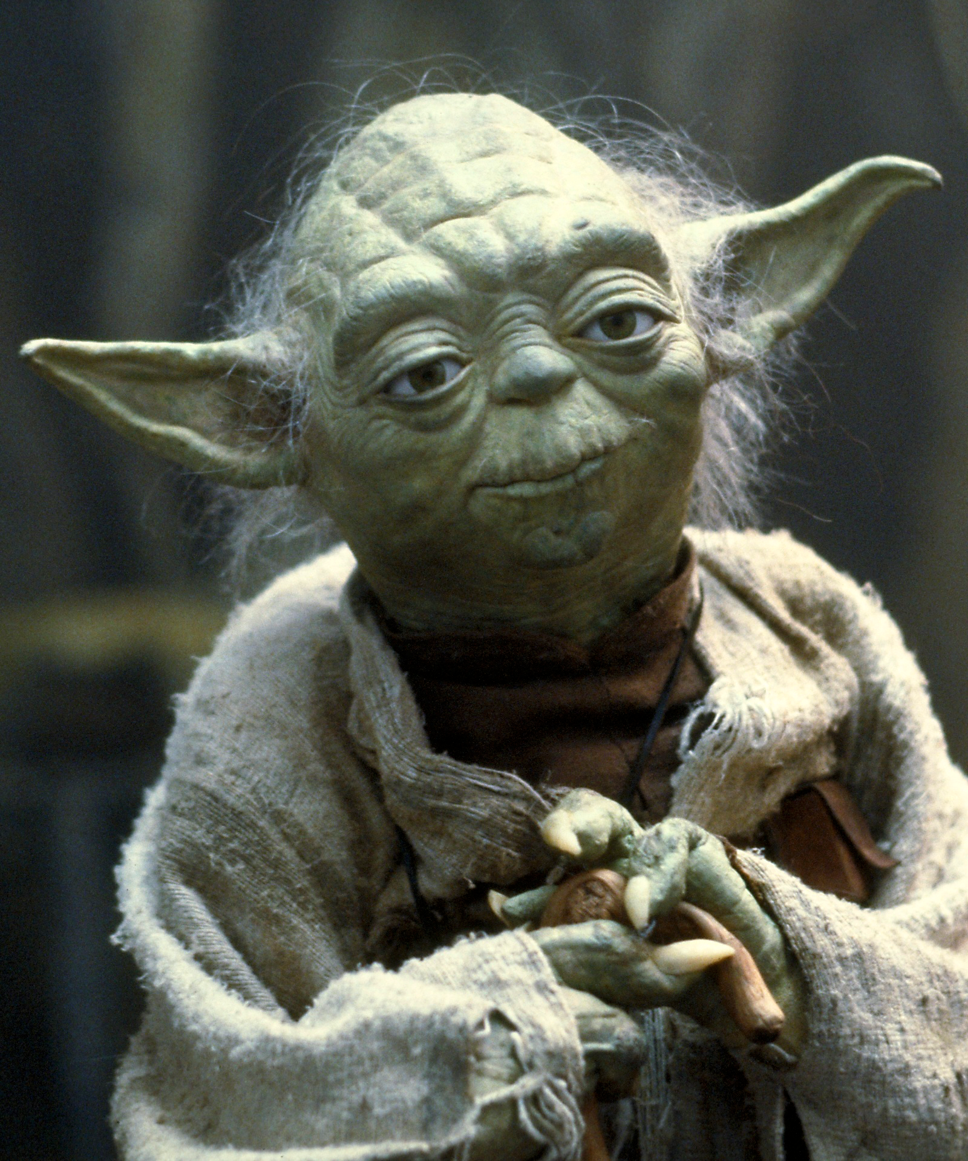
MEDITACE
= je vědomé ovládání mysli.
Zahrnuje soustředění mysli, vytvoření nepřerušovaného, plynulého proudu mysli a splynutí s předmětem meditace
Má pozitivní vliv na psychickou vyrovnanost, vede k úspěšnější seberealizaci, podílí se na zvyšování sebeúcty, snižuje úzkost a deprese.
V lékařství je využívána především při léčbě chronických bolestí a léčbě posttraumatického šoku

Slide 27
FELDENKRAISOVA METODA
Metoda založena na uvědomělém zkvalitňování pohybu jako cesty ke komplexnímu rozvoji celé osobnosti
Primárním cílem je zlepšení somatognozie ( = představa o našem vlastním těle) & stereognozie (= vnímání těla v interakci s prostředím = naše orientace v prostoru)
Základní myšlenka: jednáme dle obrazu, který si sami o sobě vytvoříme & jak sami sebe vnímáme. Tento obraz má 3 komponenty:
Dědičnost: tělesná konstituce, proporce, nervová reaktivita
Výchova: ovlivnění společností, způsobem myšlení
Sebevýchova: sebeprosazení, uvědomování si své identity
Zkvalitněním pohybu (tedy sebezdokonalením) si přivodíme změny ve vnímání, myšlení, osobnosti...
Konkrétní cvičení:
Uvědomování si vlastního těla
Vnímání koordinace & dechu
Vnímání svalové síly při práci

Slide 28
FELDENKRAISOVA METODA
cílem je naučit člověka využívat inteligence jeho vlastního těla a optimalizovat tak pohyby.
Člověk je jediným tvorem, který se pohybu musí učit. Většina lidí proces ukončí ve chvíli, kdy se naučí pohybovat do té míry, aby byli schopni plnit své denní úkoly. Po dosažení přijatelného stupně výkonnosti přestáváme své pohyby dále zjemňovat. Nenaučíme se tak plně využívat všechny možnosti svého těla.
Pokyny k lekcím:
provádět pohyby pomalu
během cvičení jen příjemné pocity
nesahat až na dno svých možností
pracovat se svou představivostí
v průběhu jednotlivých lekcí často odpočívat
každá lekce by měla těšit
účinek lekcí bude trvalý

Slide 29
UKÁZKY FELDENKRAISOVY METODY
PÁNEV NA POCHODU:
Pohodlný sed na židli, spíše trochu dopředu, neopírat se. Nohy spočívají chodidly na zemi.
Uvědomujeme si, že sedíme co nejvzpřímeněji. Ruce spočívají dlaněmi na stehnech blízko kolen. Během cvičení udržujeme pánev ve vzpřímené poloze.
Zavřeme oči. Zůstaneme však i nadále pozorní, sedíme vzpříma a hledíme před sebe, i když máme zavřená víčka.
Posuneme pravou stranu pánve vpřed, jako bychom chtěli dopředu vysunout pravé koleno. Pak se vrátíme pánví i kolenem do původní polohy. Přitom se otáčíme na levé hýždi. Opakujeme tento pohyb několikrát, až nám bude připadat příjemný.
Odpočineme si chvíli a vrátíme se opět do výchozí pozice. Dbáme na to, abychom uvedené pohyby vykonávali i horní polovinou těla. Nohy spočívají chodidly volně na zemi, svaly nohou jsou uvolněny.
Opakujeme to samé druhostranně. Na kterou stranu se nám otáčelo snadněji?
Vyzkoušíme si uvedené pohyby ještě jednou na obě strany a uvědomujeme si, jak dalece se tohoto pohybu účastní hlava a ramena.
Necháme obě nohy na zemi a zvedneme ze židle pravou polovinu pánve a opět ji necháme klesnout zpět. Ukloníme při tom trup vlevo. Jestliže nejsme schopni si během cvičení jasně uvědomit jednotlivé pohyby a uspokojivě je provést, přestaneme na chvíli cvičit a vše si jen představujeme. Zavřeme oči a živě si představujeme všechny pohyby, jak jdou za sebou, a snažíme se celý sled pohybů procítit.
Opakujeme cvičení na druhou stranu. Na kterou stranu to jde snadněji? Odpočineme si.
Zaujmeme znovu výchozí pozici, tentokrát více vzadu. Položíme ruce na kolena a jednou polovinou pánve uděláme „krok“ vpřed. Pak uděláme krok vpřed i druhou polovinou pánve. Tak postupujeme až na okraj židle.
Opakujeme tento „pochod“ pánví vpřed a vzad tak dlouho, až nám všechny pohyby budou připadat snadné a příjemné.
Nyní posunujeme střídavě pravou a levou polovinu pánve vpřed a vzad a díváme se přitom přímo před sebe. Uvědomujeme si, jak se postupně stávají všechny pohyby snadnější a snadnější.

Slide 30
UKÁZKY FELDENKRAISOVY METODY
POHYBLIVĚJŠÍ KRK, RAMENA & ZÁDA:
Posadíme se k psacímu stolu. Židli poněkud odtáhneme, abychom mohli na stůl položit paže a hlavu. Nohy spočívají chodidly na zemi. Předkloníme se. Naše tělo svírá s podlahou úhel asi 45°.
Položíme paže na stůl. Lokty směřují ven, prsty obou rukou se dotýkají někde nad hlavou. Zaujmeme takovou polohu, ve které můžeme lehce a uvolněně dýchat. Nohy by neměly být příliš blízko u židle. Pokládáme střídavě na stůl čelo a levou i pravou stranu obličeje. Brzy budeme pociťovat všechny tři polohy jako příjemné.
Připadá-li nám deska stolu příliš tvrdá, pokládáme hlavu na hřbet ruky.
Ponecháme lokty na stole a zvedáme lehce a zvolna hlavu a obrátíme svůj pohled ke stropu. Sledujeme, kam až můžeme hlavu bez námahy zvednout. Vyhodnotíme, zda se pohyb hlavy promítá do oblasti zad.
Ponecháme ruce u sebe, lokty i nadále směřují ven. Čelo zůstává blízko stolní desky a my se pokusíme dotknout bradou špiček prstů. Několikrát tento pohyb opakujeme. Potom se snažíme bradou sáhnout na různá místa rukou a zápěstí. Opřeme se čelem o stolní desku a odpočineme si.
Koulíme pomalu hlavou ze strany na stranu a sledujeme, jak se ramena a trup na tomto pohybu podílejí.
Otočíme obličej vlevo a položíme pravou skráň na hřbet ruky, posunujeme obličej pomalu směrem k levému lokti, jako bychom chtěli dosáhnout nosem do podpaží. Pak, aniž bychom změnili polohu hlavy, posunujeme hlavu zpět k pravému lokti. Několikrát tento klouzavý pohyb vlevo a vpravo opakujeme.
Vzpřímíme se a odpočineme si. Všímáme si pohybu ramen, zatímco naše hlava klouže po předloktí. Cítíme, jak se naše ramena střídavě zvedají a klesají?
Otočíme obličej vpravo a položíme na ruce levou tvář. Klouzáme levou skrání po předloktí obou paží obdobně jako předtím. Pohybujeme-li hlavou vpravo, směřuje nos k pravému podpaží, při pohybu opačným směrem směřuje k levému podpaží týl hlavy.
Při každém dalším procvičování změníme polohu hlavy. Při každém klouzavém pohybu hlavy po předloktí se tedy dotýkáme předloktí vždy jinou částí obličeje. Nevynecháme ani ústa, čelo, bradu a uši. Napřímíme se a odpočineme si. Uvědomíme si, jak sedíme. Je naše poloha vzpřímenější než na počátku lekce? Projdeme se po místnosti a snažíme se zjistit, do jaké míry ovlivnila tato lekce držení těla.

Slide 31
ALEXANDROVA TECHNIKA
jeden ze základních principů techniky je neoddělitelnost těla a mysli, tzv. „psycho-fyzická jednota“
pojem „sebe-užívání“ = způsob jakým užíváme celý organismus vč. způsobu jak myslíme a cítíme
Správné "sebe-užívání" = výsledek „správného sebe-užívání“ na úrovni „mysli“. Znamená to být si vědomi toho, jak naše svalová hmota reaguje na naše duševní či emocionální stavy a na požadavky okolí, případně být schopni zabránit neodpovídajícímu a přílišnému svalovému napětí, které se často objevuje jako odezva na dění v mysli.
Za stěžejní bod celého systému lze považovat vztah hlavy, krku a páteře = představuje zabudovaný mechanismus pro organizaci a kontrolu vzpřímené postavy, pohybu a koordinace celého těla.
nesprávné užívání: běžné = úzké spojení s nesprávným užíváním mysli. Projevy: vyvíjení příliš velké síly, držíme-li lehkou věc (např. při čištění zubů, čtení apod.)

Slide 32
ALEXANDROVA TECHNIKA
Cílem je zlepšení celkového stavu.
Překážkou v korigování vlastního držení těla bývá nespolehlivé smyslové uvědomění – tzv. kinestetický smysl.
Změna nemůže nastat přepsáním starého návyku na nový, nýbrž inhibicí. To znamená zastavit svoji navyklou reakci na stimul dříve, než začal, a zabránit tak našemu nevědomému nesprávnému užívání. Každodenním procvičováním inhibice můžeme prolomit kruh našich návykových reakcí na stimuly. Zastavit své navyklé reakce na stimuly ale nestačí. Dalším bodem je podpořit lepší a odlišný způsob sebe-užití, když se chystáme vykonat nějakou činnost.
Nejedná se však o skutečnou korekci pomocí zapojení určitých svalů a povolení jiných, jedná se pouze o myšlenku na tuto korekci. Cílem je „vmyslet“ naše příkazy do našeho těla a tím založit nové cesty pro nezbytné nervové impulsy pro svaly. Děje se tak přeorganizování svalové aktivity a změna naladění svalů.

Slide 33
LITERATURA
Babáková, M. 2013. Vybrané relaxační techniky využitelné ve fyzioterapii. 2. LF UK, Praha.
Cunghi, CH. & Limousin, S. 2005. Relaxace v každodenním životě. Praha: Portál.
Dvořák, R. 2007. Základy kinezioterapie. FTK UP, Olomouc.
Kolář, P. et al., Rehabilitace v klinické praxi. Praha: Galén s. ISBN
Kovářová, E. 2007. Problematika sedu z hlediska fyzioterapie. 3. LF UK Praha.
Němcová, K. 2018. Možnosti fyzioterapie u pacientů s poruchou relaxace. FSpS MU, Brno.
Propedeutika - relaxační techniky, dostupné na: https://www.drnespor.eu/relaxcz.html
http://relaxtroja.cz/domains/relaxtroja.cz/relaxace-a-jeji-vliv-na-telo/
Stackeová, D. 2001. Relaxační techniky ve sportu. Praha: Grada Publishing.

Slide 34
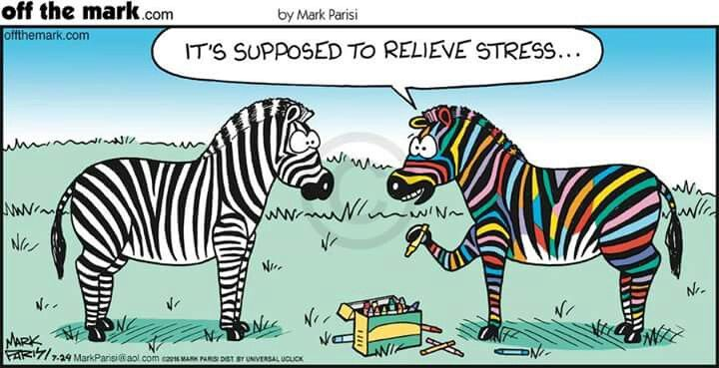
Děkuji za pozornost!

